Slide 1
Cenário Nacional da Acupuntura no SUS - 2013-2022
Política Nacional de Práticas Integrativas e Complementares no SUS - PNPIC
Daniel Amado
Assessor Técnico
Departamento de Gestão
do Cuidado Integral/SAPS

Slide 2
Contexto Internacional

Slide 3


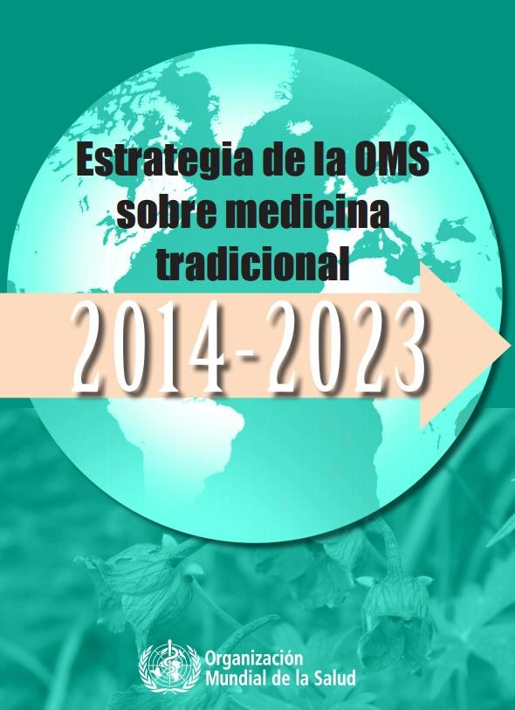
“A OMS reconhece a importâncias das Medicinas Tradicionais desde à década de 70”. Reafirmando a importância na Conferência de Alma-Ata e em diversos documentos das assembleias mundiais de saúde.
“Promover a utilização segura e eficaz das MTCI mediante reconhecimento, regulamentação e pesquisa.”

Slide 4


Expansão das MTCI no Mundo
Até 2018, dos Estados-Membros da OMS, no campo das MTCI:
  98 Institucionalizaram políticas nacionais;
  109 possuem leis ou regulamentações nacionais;
  124 regulamentos sobre medicamentos fitoterápicos;
  75 tem institutos nacionais de pesquisa.
O Brasil é um dos países de referência para as MTCI, principalmente no que diz respeito a integração no SUS em especial na APS.
Inserção de procedimentos em PICS no Rol de Procedimentos e Eventos em Saúde ANS.

Slide 5
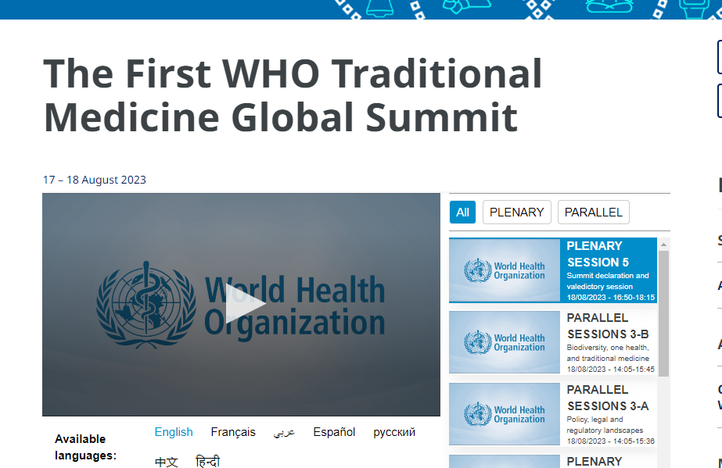
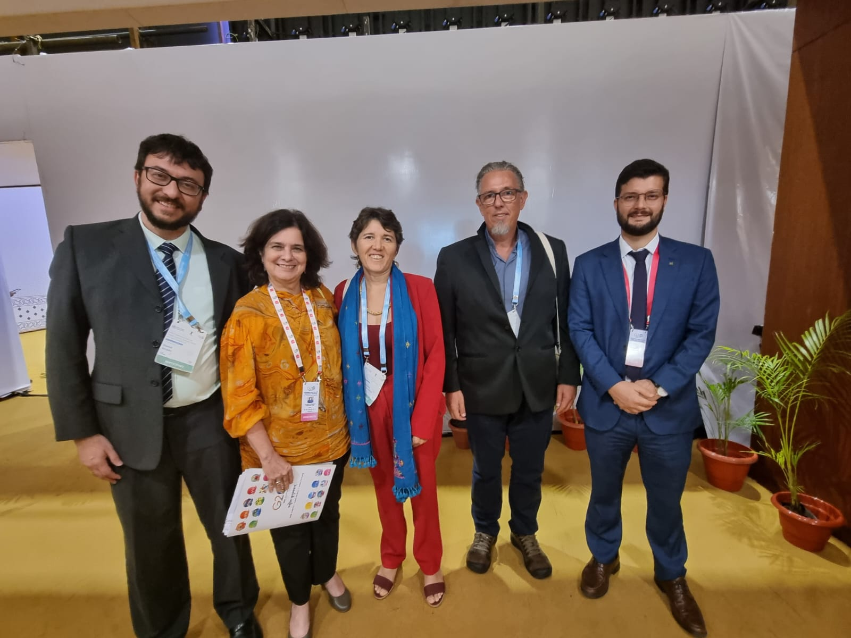
Primeira Cúpula Global de Medicina Tradicional da OMS realizado na Índia
Disponível em:
https://www.who.int/news-room/events/detail/2023/08/17/default-calendar/the-first-who-traditional-medicine-global-summit#:~:text=The%20First%20WHO%20Traditional%20Medicine%20Global%20Summit%20will%20take%20place,in%20Gandhinagar%2C%20Gujarat%2C%20India.

Slide 6
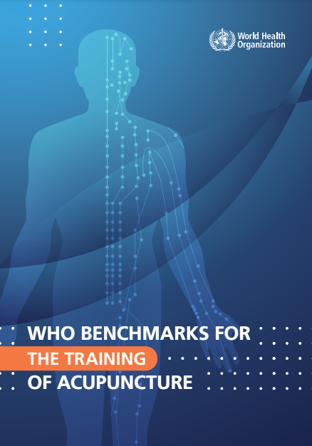
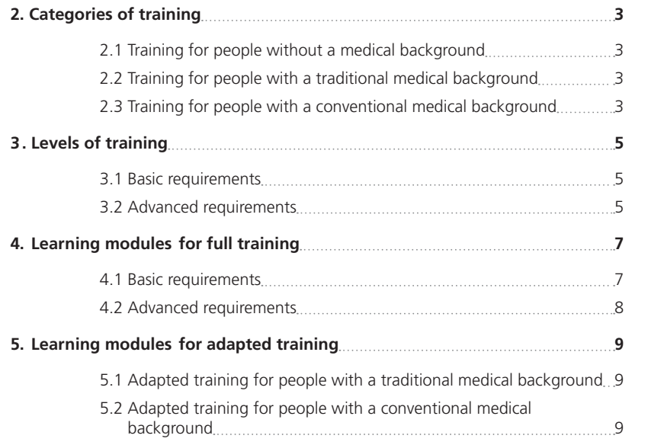

Slide 7
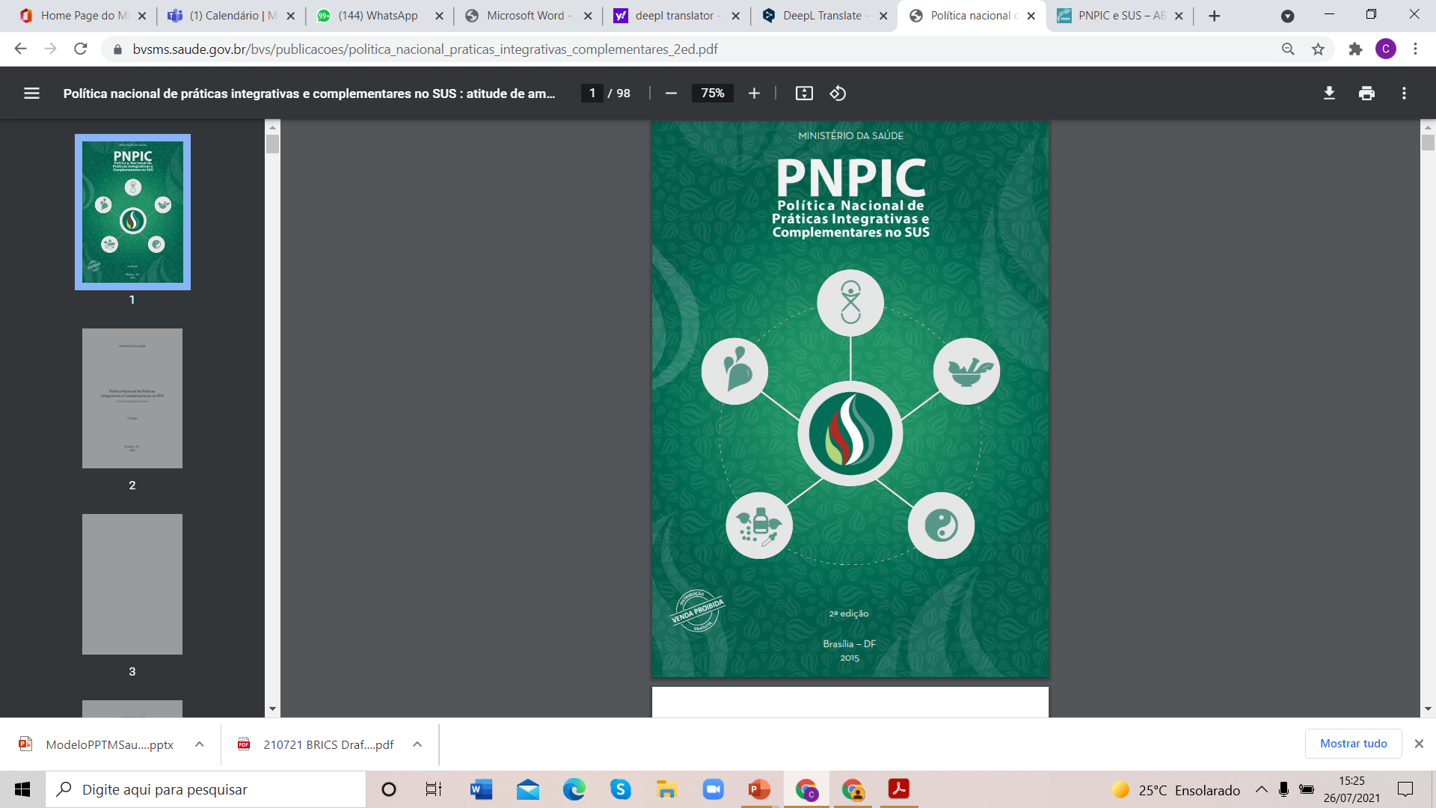
Política Nacional de Práticas Integrativas e Complementares no SUS
Incorporar e implementar as PICS no SUS, na perspectiva da prevenção de agravos e da promoção e recuperação da saúde, com ênfase na atenção primária, voltada para o cuidado continuado, humanizado e integral em saúde.
Contribuir para o aumento da resolubilidade do sistema e ampliação do acesso à PNPIC, garantindo qualidade, eficácia, eficiência e segurança no uso.
Promover a racionalização das ações de saúde, estimulando alternativas inovadoras e socialmente contributivas ao desenvolvimento sustentável de comunidades.
Estimular as ações referentes ao controle/participação social, promovendo o envolvimento responsável e continuado dos usuários, gestores e trabalhadores nas diferentes instâncias de efetivação das políticas de saúde.
Brasil. Ministério da Saúde. Secretaria de Atenção Primária à Saúde. Departamento de Atenção Básica. Política Nacional de Práticas Integrativas e Complementares no SUS: ampliação da atitude de acesso - 2. ed., 2015. 96 p.
Disponível em: http://189.28.128.100/dab/docs/portaldab/publicacoes/politica_nacional_praticas_integrativas_complementares_2ed.pdf. Acesso em: 11 de abril de 2023.

Slide 8
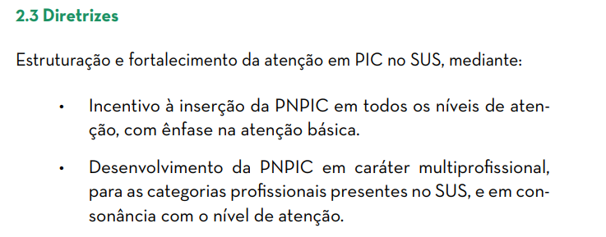
Política Nacional de Práticas Integrativas e Complementares no SUS
Brasil. Ministério da Saúde. Secretaria de Atenção Primária à Saúde. Departamento de Atenção Básica. Política Nacional de Práticas Integrativas e Complementares no SUS: ampliação da atitude de acesso - 2. ed., 2015. 96 p.
Disponível em: http://189.28.128.100/dab/docs/portaldab/publicacoes/politica_nacional_praticas_integrativas_complementares_2ed.pdf. Acesso em: 11 de abril de 2023.

Slide 9
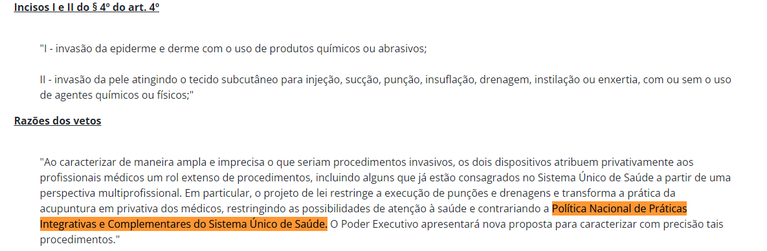
LEI Nº 12.842, DE 10 DE JULHO DE 2013
Dispõe sobre o exercício da Medicina – Veto:
Brasil. Ministério da Saúde. Secretaria de Atenção Primária à Saúde. Departamento de Atenção Básica. Política Nacional de Práticas Integrativas e Complementares no SUS: ampliação da atitude de acesso - 2. ed., 2015. 96 p.
Disponível em: http://189.28.128.100/dab/docs/portaldab/publicacoes/politica_nacional_praticas_integrativas_complementares_2ed.pdf. Acesso em: 11 de abril de 2023.

Slide 10
Cenário Nacional Acupuntura

Slide 11

Cenário Acupuntura - PNPIC
Número de municípios com registro de procedimentos de Acupuntura por categoria profissional na APS em 2022 no BRASIL.
Profissionais Médicos - 283 (11,8%)
Número de municípios com registro de procedimentos de acupuntura por profissionais médicos e multiprofissionais
Total Municípios
2.400
Período
Fonte: Secretaria de Atenção Primária à Saúde – Sistemas de Informação: SISAB

Slide 12
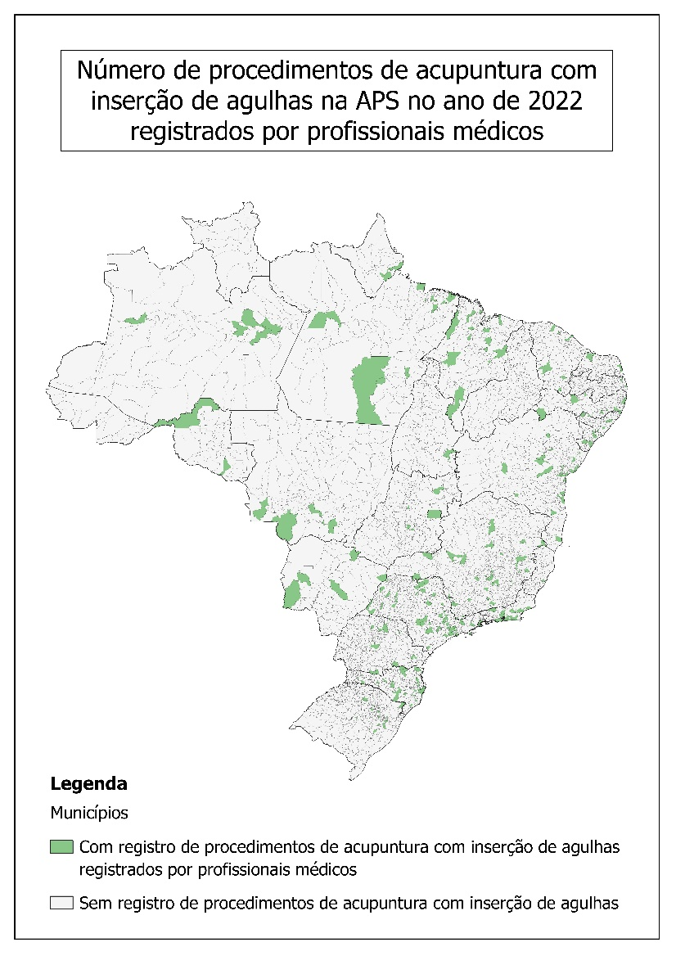
Cenário Acupuntura - PNPIC
Número de municípios com registro de procedimentos de Acupuntura por categoria profissional na APS em 2022 no BRASIL.
Fonte: Secretaria de Atenção Primária à Saúde – Sistemas de Informação: SISAB

Slide 13
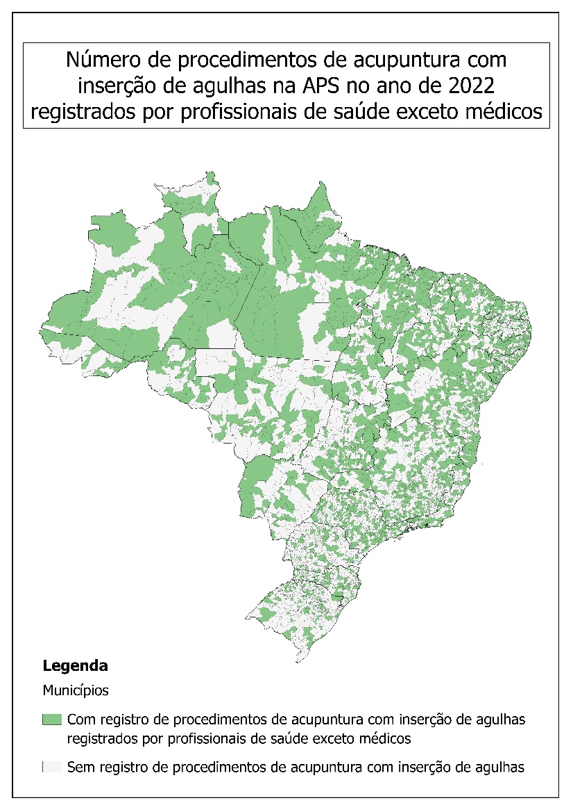
Cenário Acupuntura - PNPIC
Número de municípios com registro de procedimentos de Acupuntura por categoria profissional na APS em 2022 no BRASIL.
Fonte: Secretaria de Atenção Primária à Saúde – Sistemas de Informação: SISAB

Slide 14
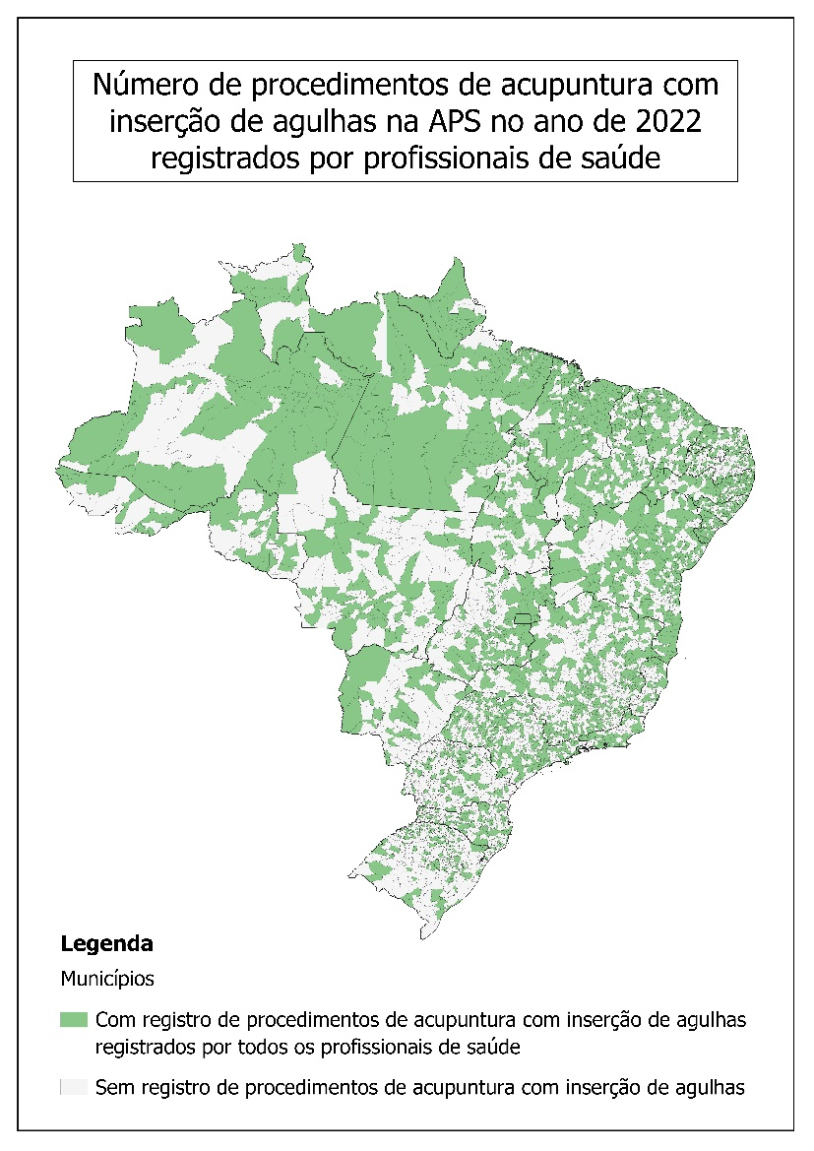
Cenário Acupuntura - PNPIC
Número de municípios com registro de procedimentos de Acupuntura por categoria profissional na APS em 2022 no BRASIL.
Fonte: Secretaria de Atenção Primária à Saúde – Sistemas de Informação: SISAB

Slide 15
Cenário Acupuntura - PNPIC
Categorias Profissionais com registro de Procedimento Acupuntura com Inserção de Agulhas no período de 2014 a 2022 na APS
Total registros Profissionais de saúde exceto Médicos 696.316
77%
Registro de Procedimento por Categoria Profissional
Total registros Profissionais Médicos 208.317
23%
Período
Fonte: Secretaria de Atenção Primária à Saúde – Sistemas de Informação: SISAB

Slide 16
Cenário Acupuntura - PNPIC
Categorias Profissionais com registro de Procedimento Acupuntura com Inserção de Agulhas em 2022 na APS
Fonte: Secretaria de Atenção Primária à Saúde – Sistemas de Informação: SISAB

Slide 17
Cenário Acupuntura - PNPIC
Categorias Profissionais com registro de Procedimento Acupuntura com Inserção de Agulhas no período de 2013 a 2022 na MAC
Total registros Profissionais Médicos 2.832.191
56,3%
Número de procedimentos registrados com PICS no SUS
Total registros Profissionais de saúde exceto Médicos 2.202.590
43,7%
Período
Fonte: Secretaria de Atenção Especializada à Saúde – Sistemas de Informação: SIA

Slide 18
Cenário Acupuntura - PNPIC
Categorias Profissionais com registro de Procedimento Acupuntura com Inserção de Agulhas em 2022 na MAC
Período
Fonte: Secretaria de Atenção Especializada à Saúde – Sistemas de Informação: SIA

Slide 19
Cenário Acupuntura - PNPIC
Número de municípios com registro de procedimentos de Acupuntura por categoria profissional na APS em 2022 no BRASIL.
Total municípios com acesso à Acupuntura no SUS:
2.400
Sem Acesso:
3.170
Número de municípios com registro de procedimentos de acupuntura por profissionais médicos e multiprofissionais
Período
Fonte: Secretaria de Atenção Primária à Saúde – Sistemas de Informação: SISAB

Slide 20
Obrigado!
Departamento de Gestão do Cuidado Integral
Contato: dgci@saude.gov.br
SRTVN, Quadra 701, Via WS Norte, Lote D
Edifício PO 700, 5º andar - Brasília/DF - Brasil

